Slide 1
RÉSZLETEK LECHNER ÖDÖN ÉPÍTŐMŰVÉSZ MUNKÁSSÁGÁBÓL
NÉPI MOTÍVUMOK A VISELETTŐL AZ ÉPÍTŐMŰVÉSZETIG
2025.02, 08. FoEr

Slide 2
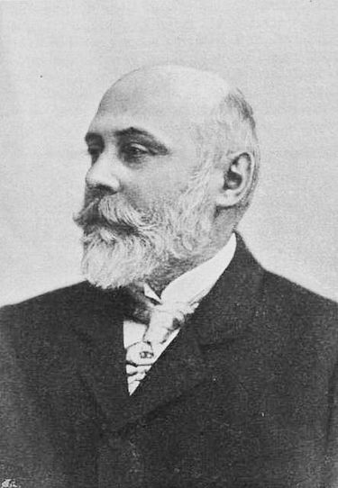
Lechner Ödön Pest 1845.aug.27-Budapest 1914.junius 10

Slide 3

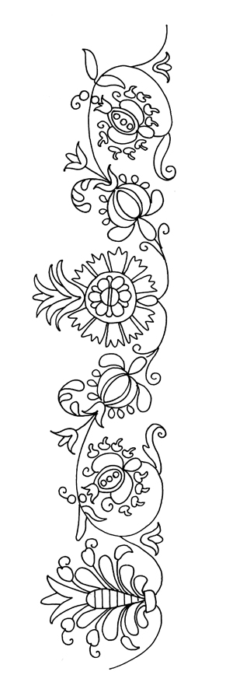
Régi magyar úri hímzés minták (sarok és folyóminta)

Slide 4
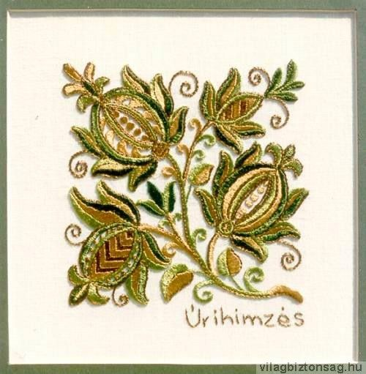

Slide 5
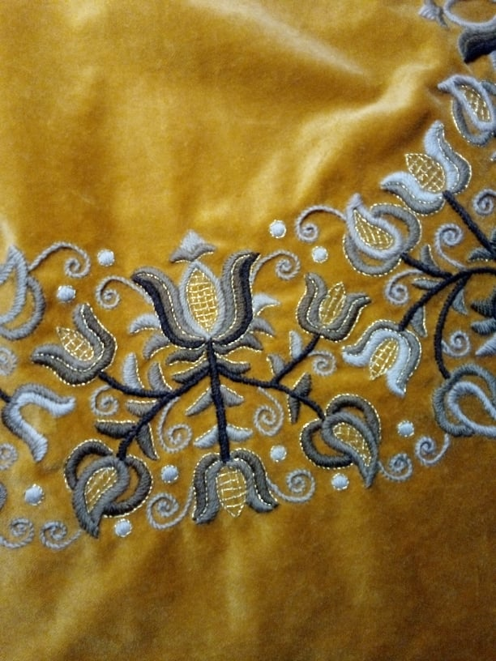
Vásárhelyi-úrihímzés
Erdei Gáborné népi iparművész tervezése, saját hímzésem

Slide 6
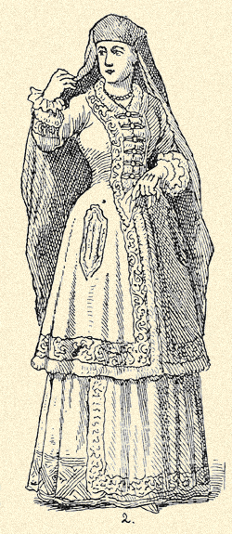
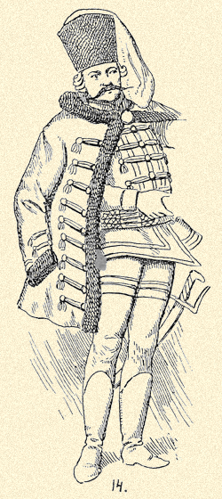
Magyar viselet a XVIII. Században
Előkelő nő téli öltözetben és magyar nemes
Az Országos Képtárban lévő metszet után

Slide 7
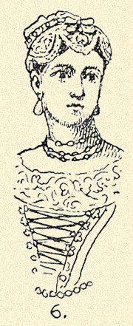
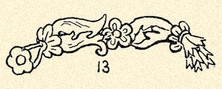
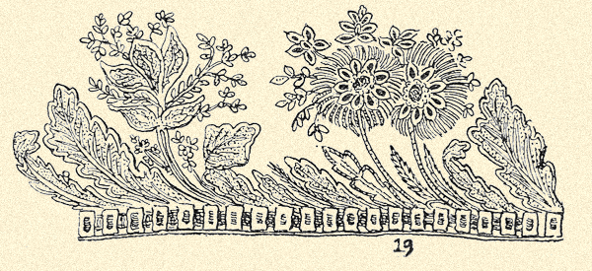
Magyar viselet a XVIII. század első felében Előkelő hajadon nyári öltözetben 1703 körül
ruhakapocs
ruhaszegély

Slide 8
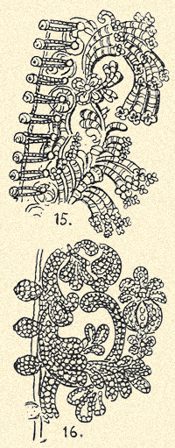
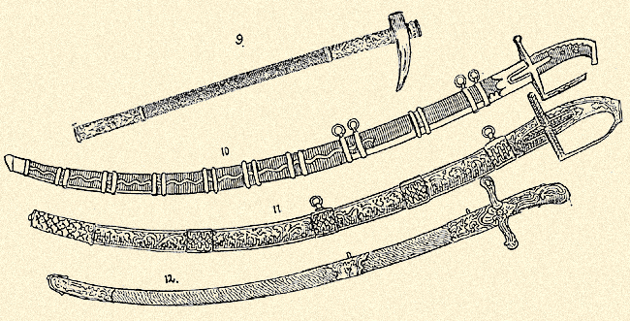
Ruhaszegély díszítés a gróf Festetich Tasziló birtokában lévő mentéről (sujtások)
Csákány (9), kuruc fringia (10, vasból valót jelent), és kard (11, 12)

Slide 9
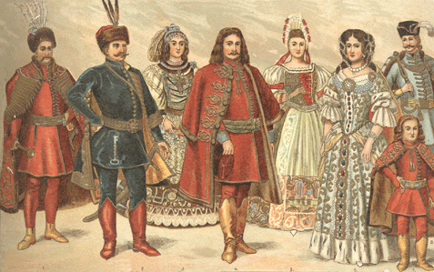
Zsinóros magyar ruhák

Slide 10
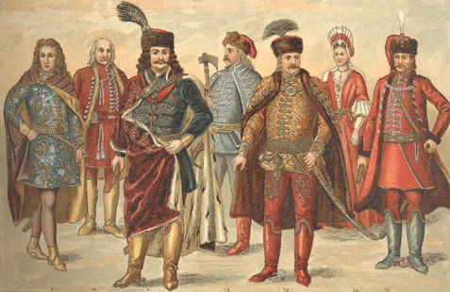
Zsinórós magyar ruhák

Slide 11
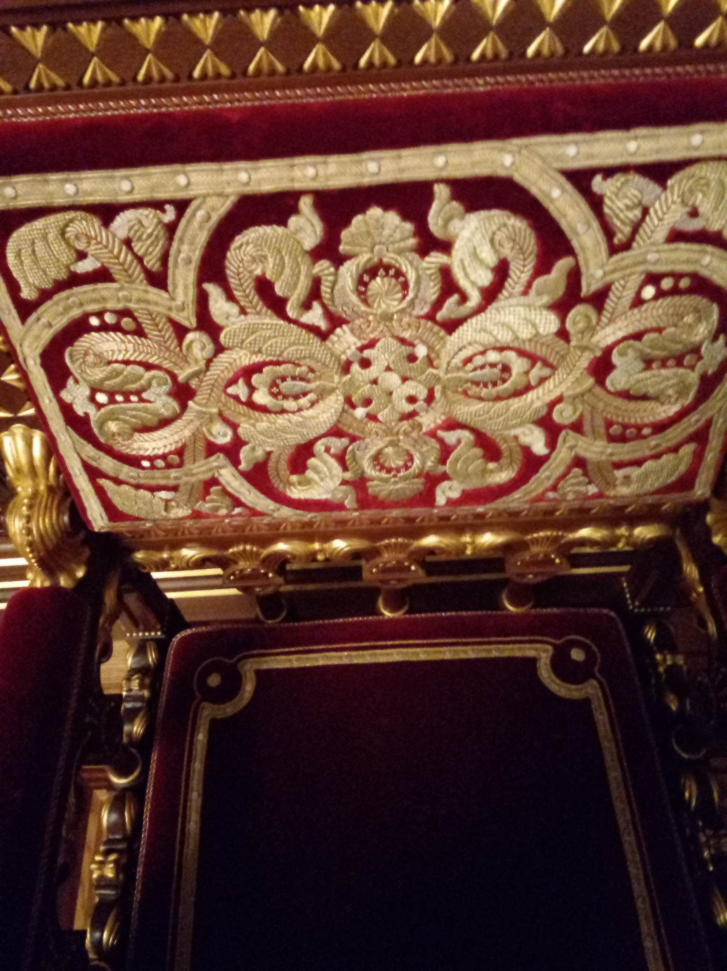
Szent István terem Bp. Fotel háttámla
Saját fotó 2023

Slide 12
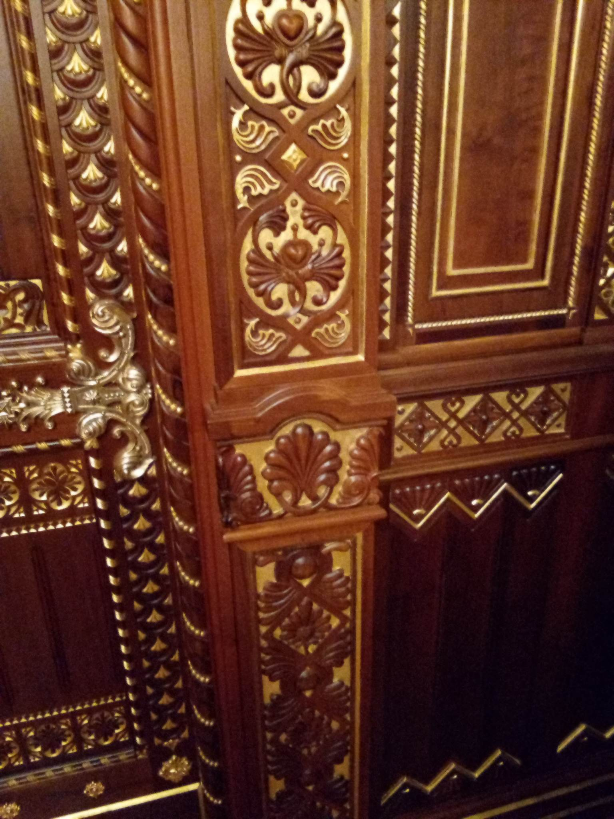
Szent István terem Bp.
2023, saját fotó

Slide 13
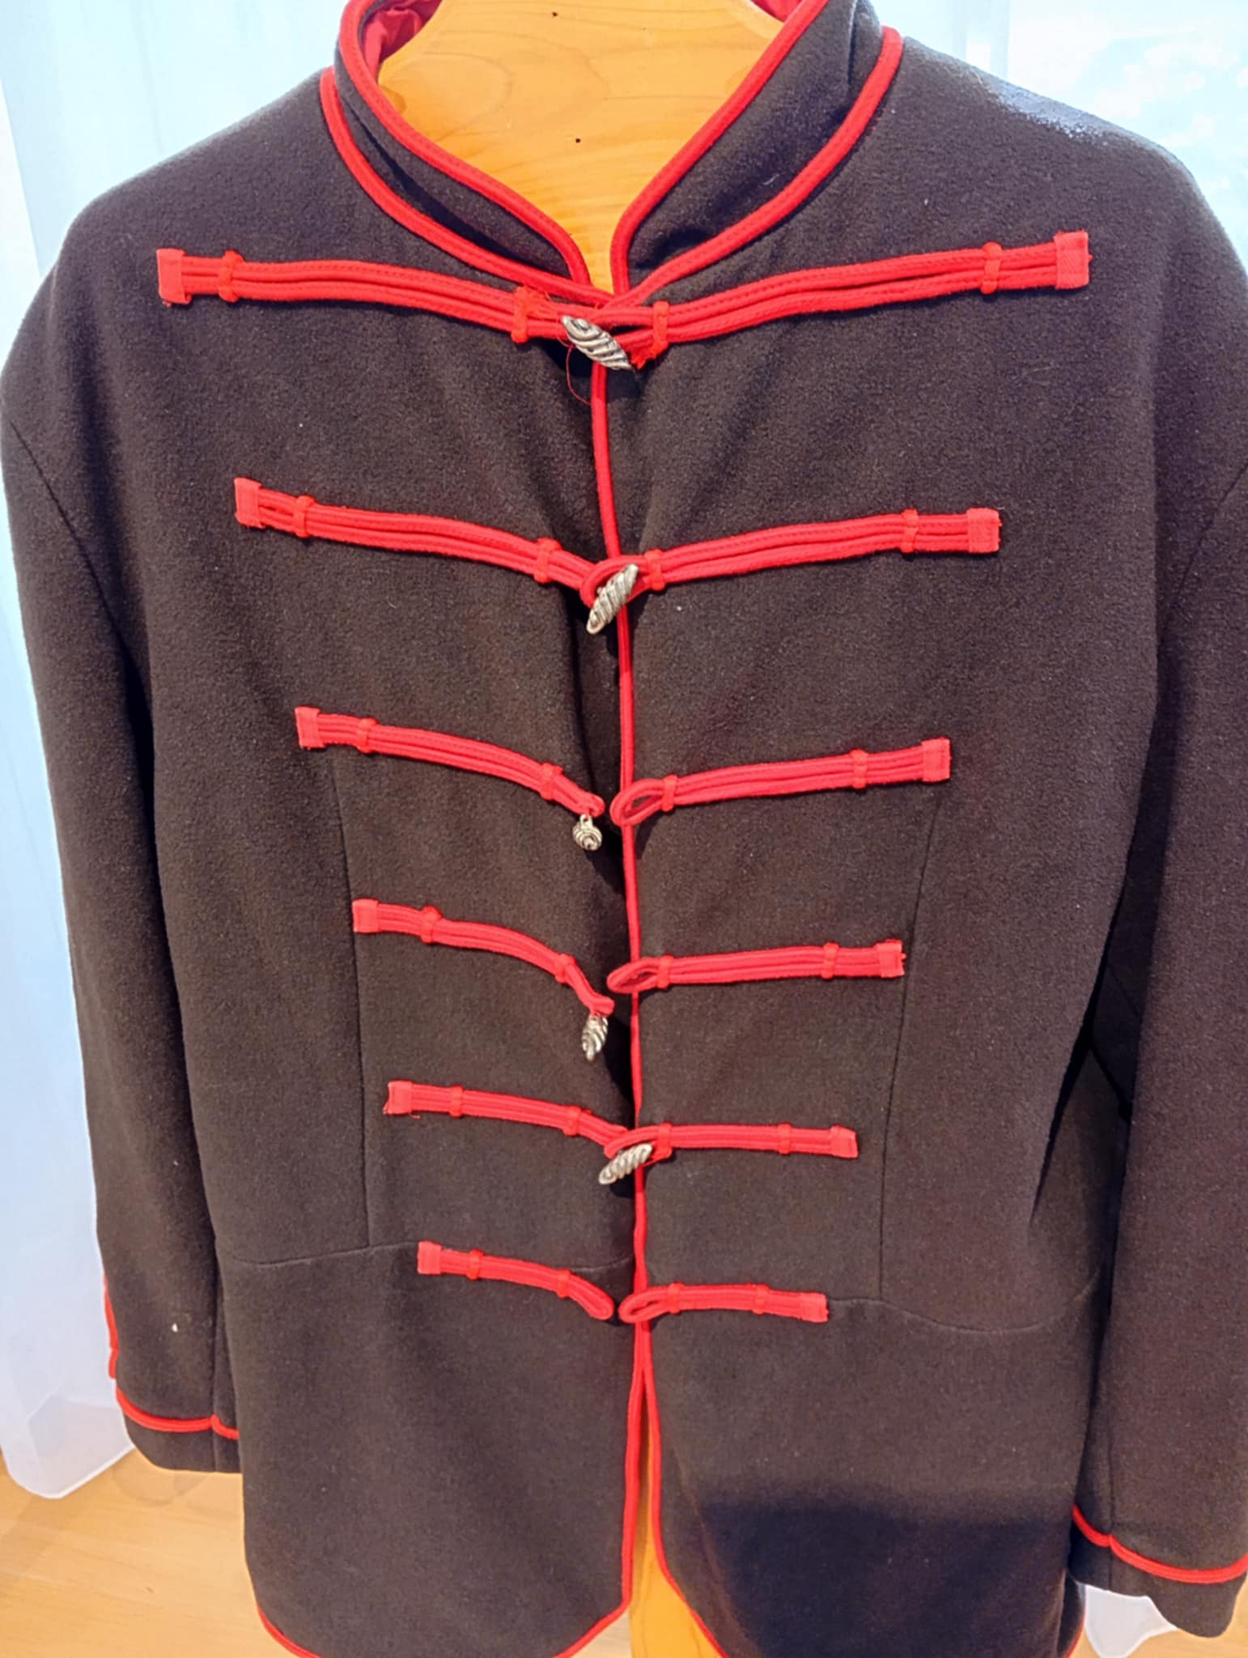
Honvéd atilla (saját fotó 2025) Móra Ferenc Múzeum

Slide 14
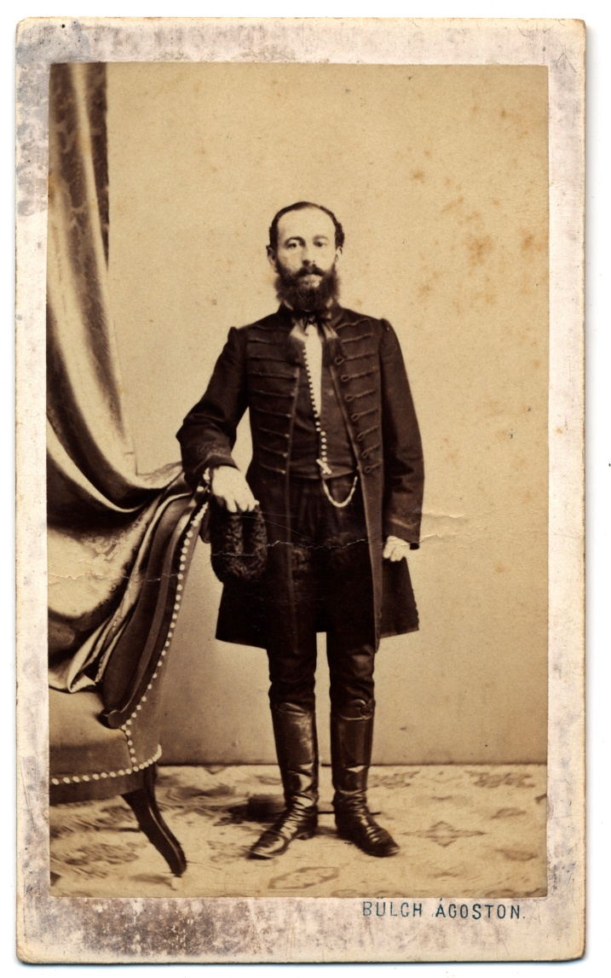
Bocskai viselet („kismagyar) itt még szűk nadrággal és csizmával viselik. (Bülch Ágoston)
FORTEPAN „Huszárvágás”c blog

Slide 15
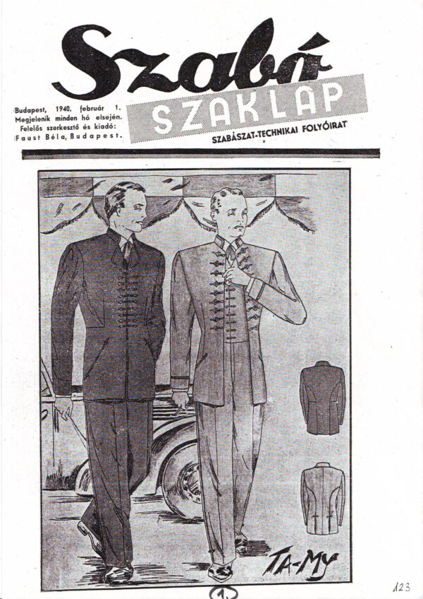
Magyar zsinóros viseletek

Slide 16
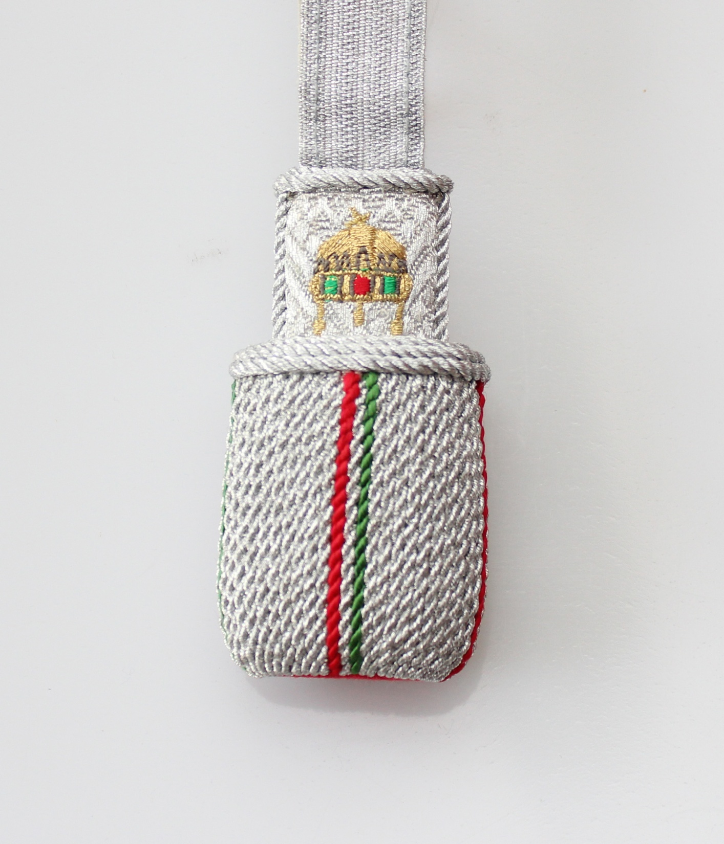
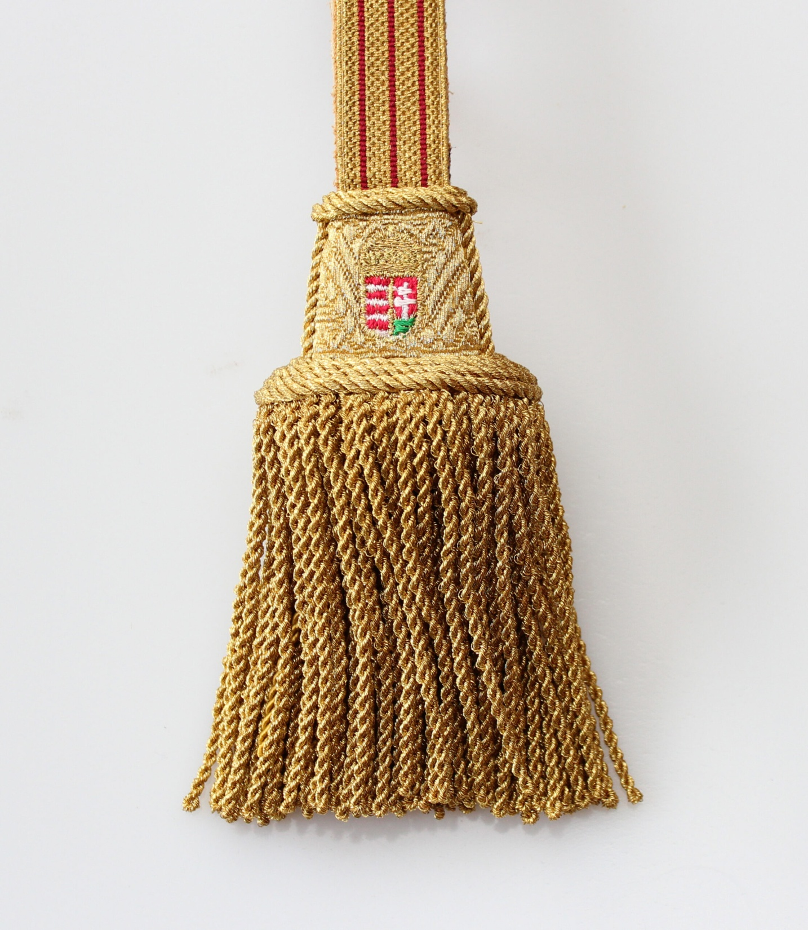
Zárt és nyitott kardbojt
Tóth paszomány

Slide 17
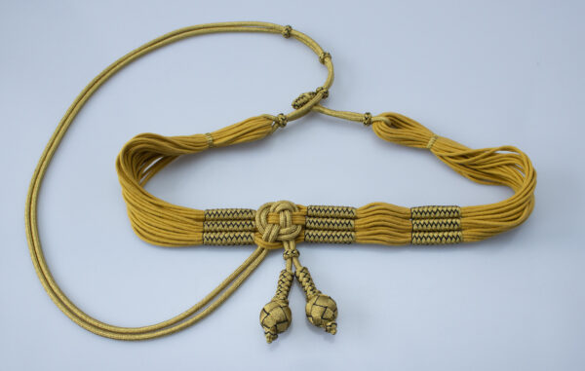
Dísz öv, zsinór öv (Tóth paszomány)

Slide 18
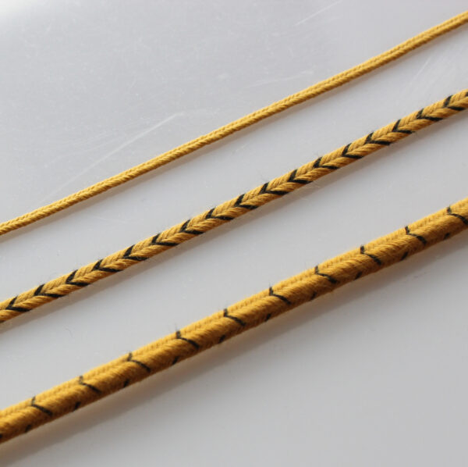

Slide 19
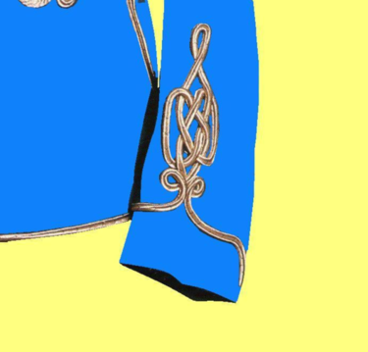
A vitézkötés paszományból készült, hagyományos magyar eredetű díszítés. Főleg a 19. században és a 20. század elején volt divatos. Huszárok nadrágján, csákón alkalmazták leginkább, és a férfi népviselet díszítője volt.
Vitézkötés egy zubbonyon

Slide 20
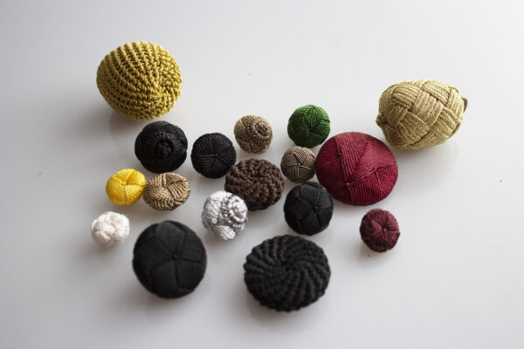
Kikötött és horgolt gombok

Slide 21
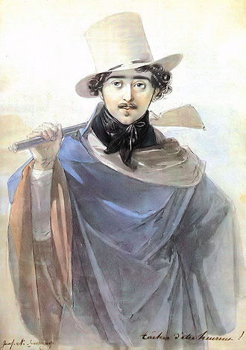
Ifj. Széchenyi István gróf biedermeier kori viseletben és divatos szakállal
Johann Ender vízfestménye 1818

Slide 22
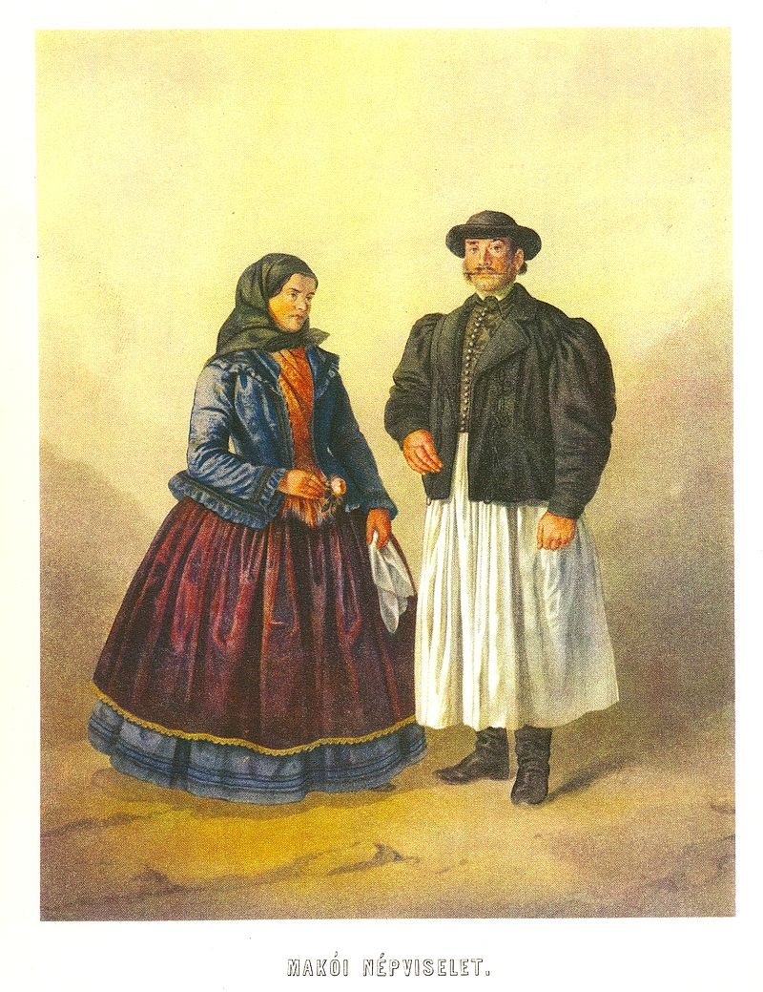
Makói népviselet Josp Böss

Slide 23
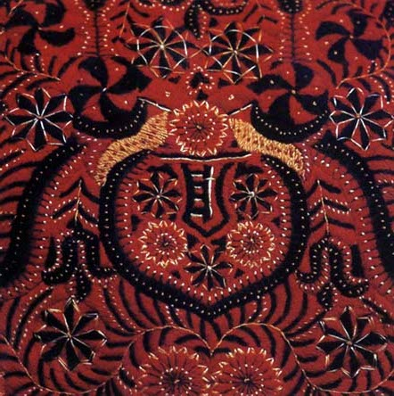
Gyapjúfonállal hímzett juhbőr mellény

Slide 24
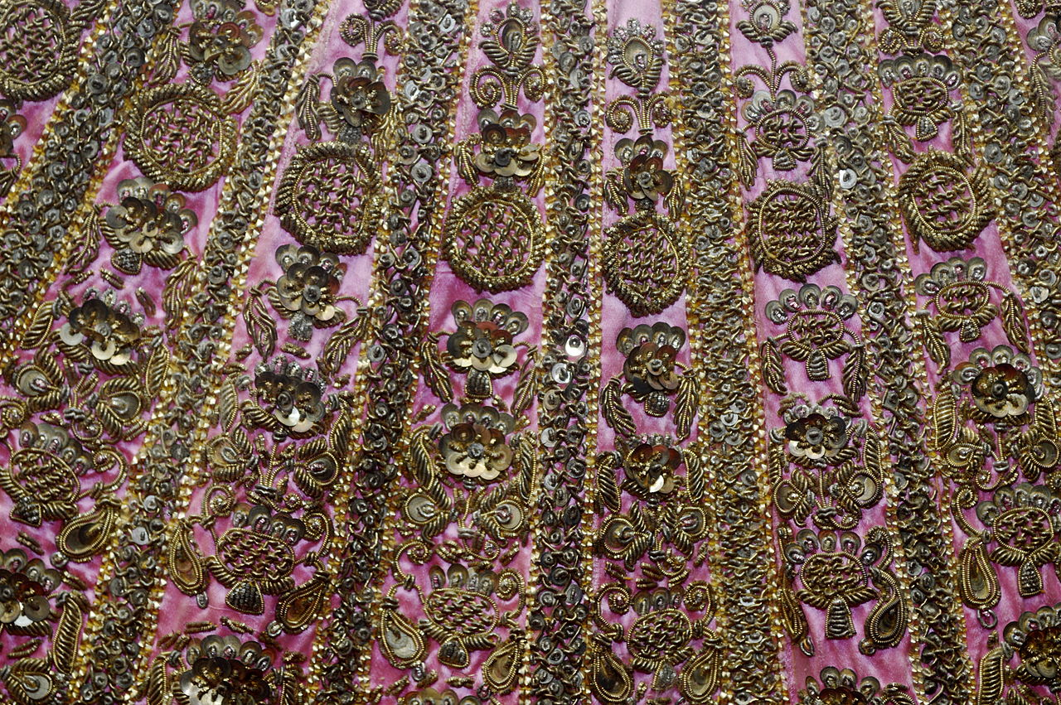
Gyöngyhímzéses rátét fliterrel Új Delhi Crafts Museum

Slide 25
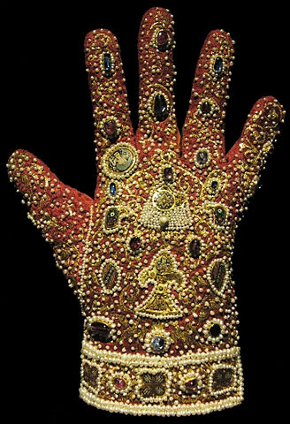
Gazdagon díszített kesztyű

Slide 26
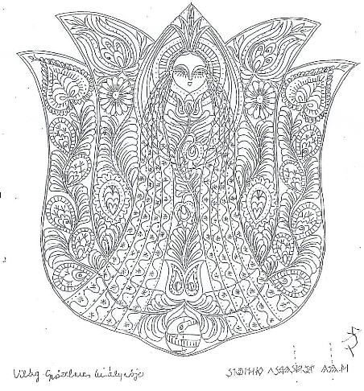
Az örök nő motívum: tulipán és liliom

Slide 27
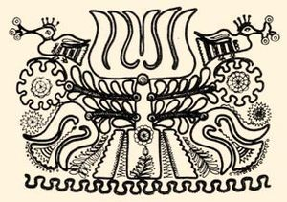
Bakonyi szűr díszítése 1890

Slide 28
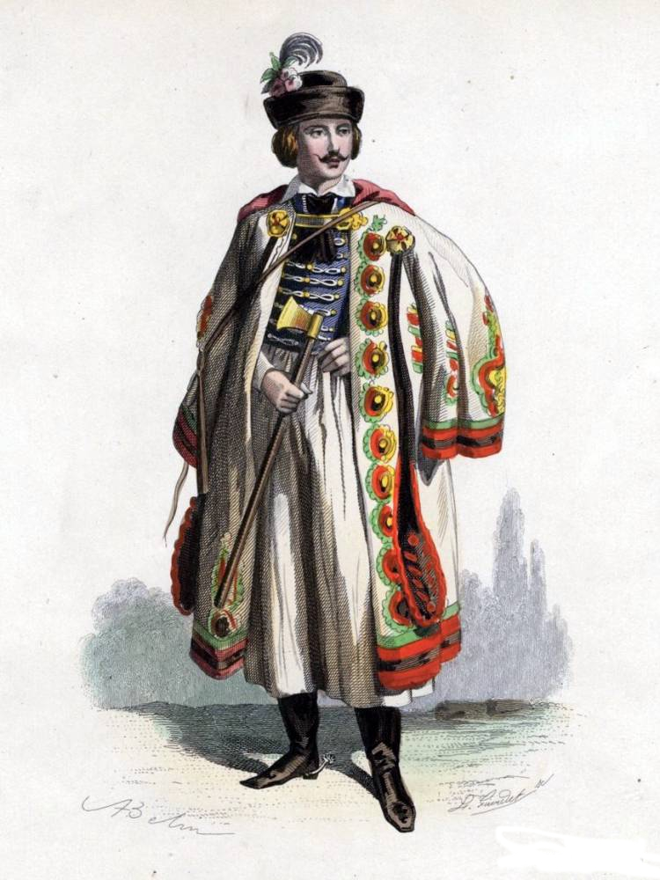
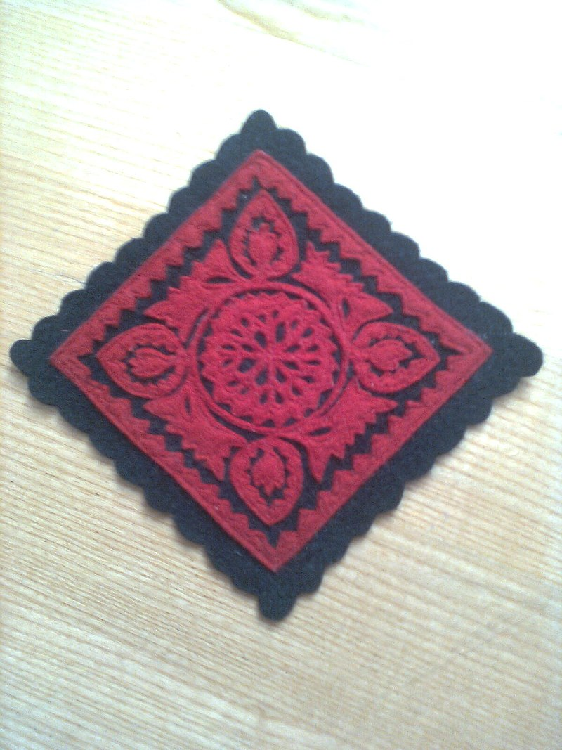
Cifraszűr, és szűrrátét minta

Slide 29
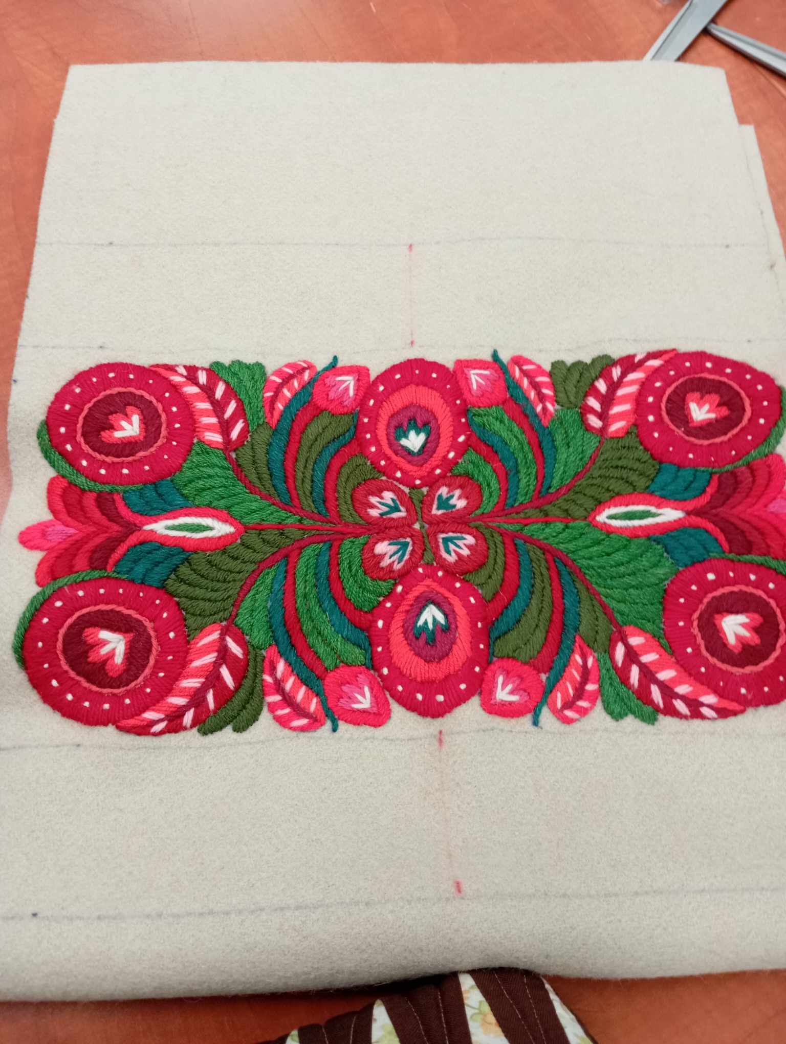
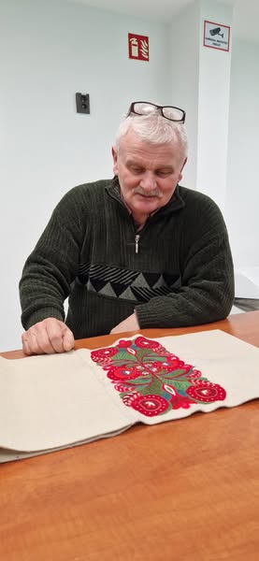
Napjaink művészete: Papp László (Szeged) szűrkészítő mester munkája
Saját és SzöSz fotó 2025
munkája

Slide 30
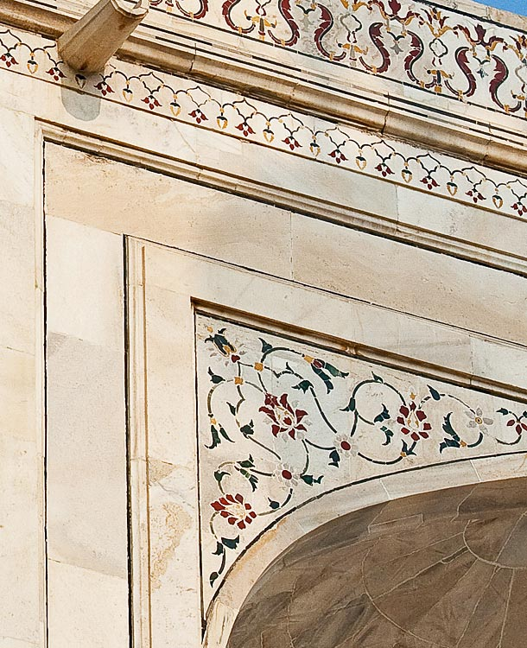
Taj Mahal kerámia csempe dísze

Slide 31
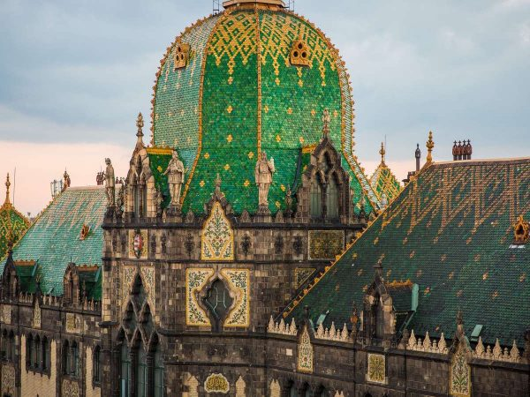
Iparművészeti Múzeum

Slide 32
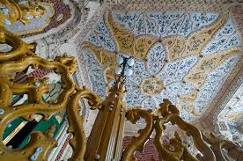
Iparművészeti Múzeum

Slide 33
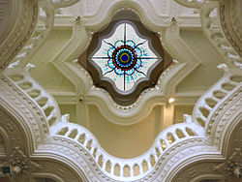
Iparművészeti Múzeum

Slide 34
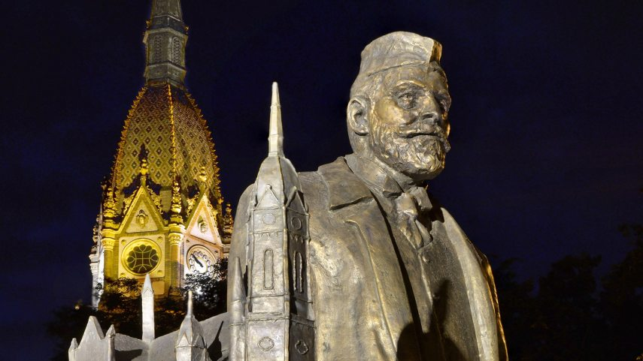
Lechner Ödön szobra a kőbányai Szent László téren, az általa tervezett Szent László templom (1894-1899) műemléképülete előtt

Slide 35
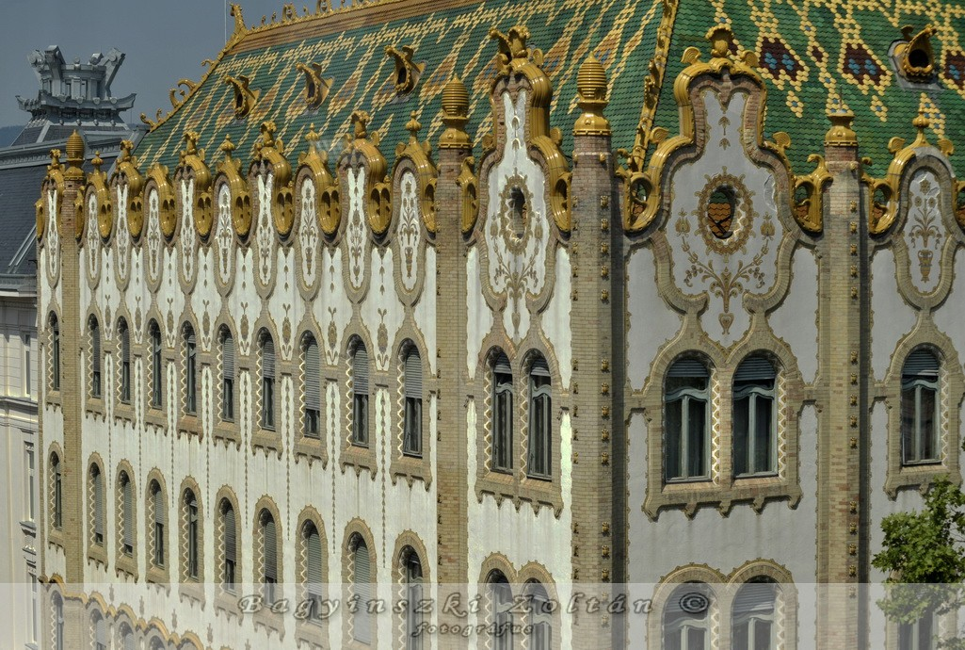
Postatakarékpénztár Bagyinszki Zoltán fotója

Slide 36
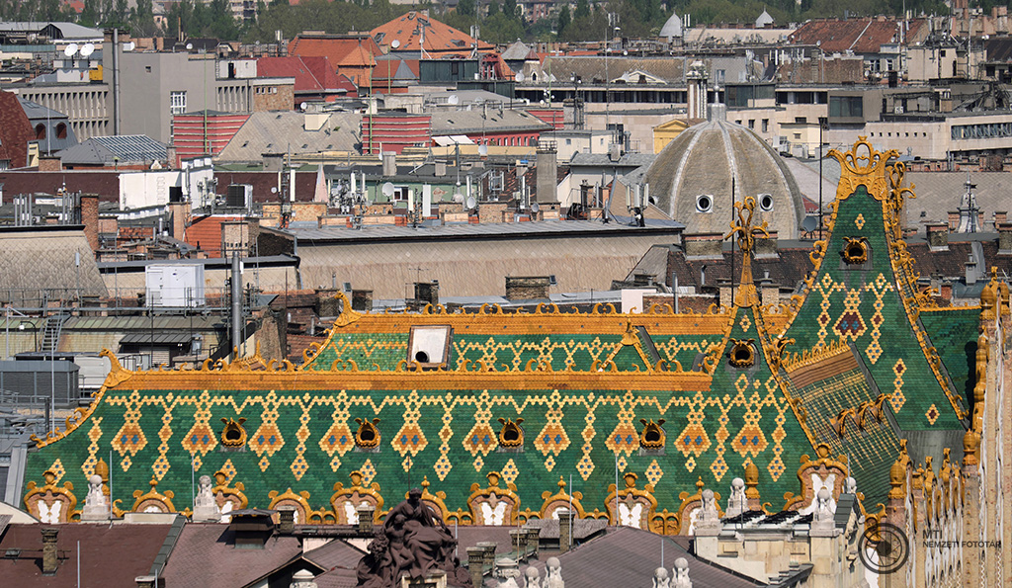
Postatakarékpénztár – méhecskék a tetőn

Slide 37
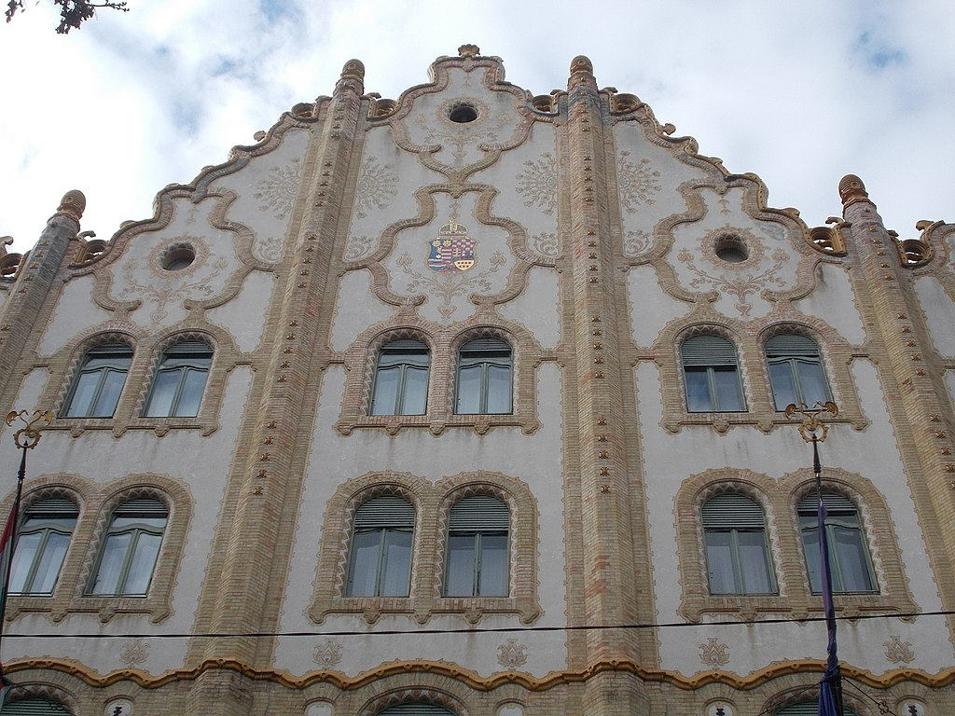
Postatakarékpénztár homlokzat részlet

Slide 38
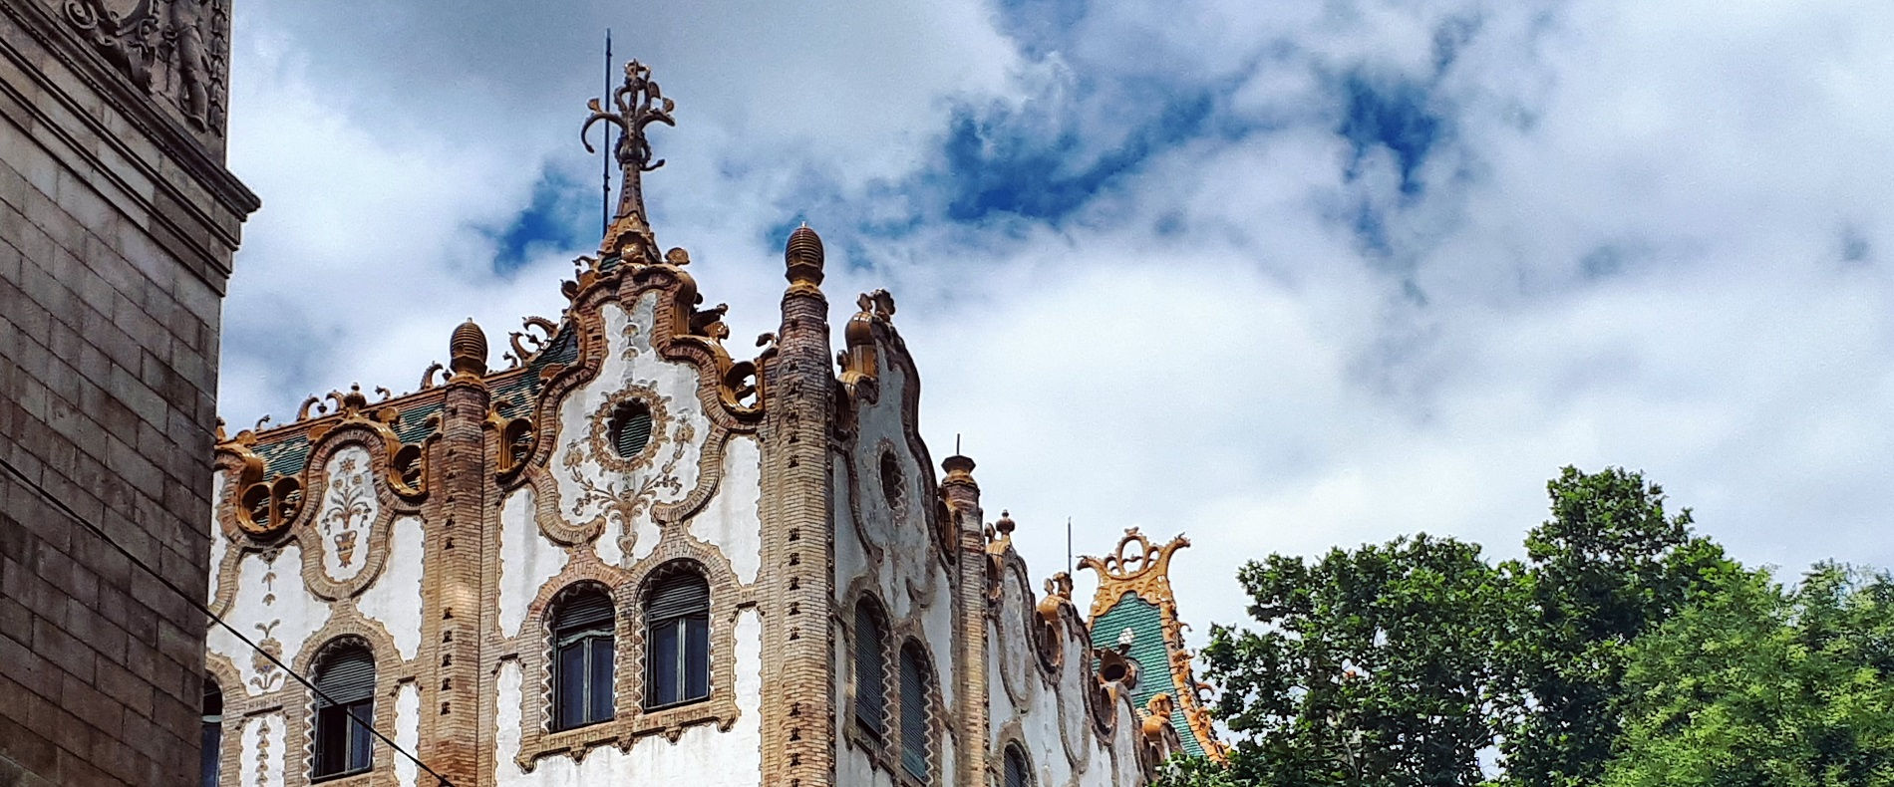
Postatakarékpénztár homlokzati rész

Slide 39
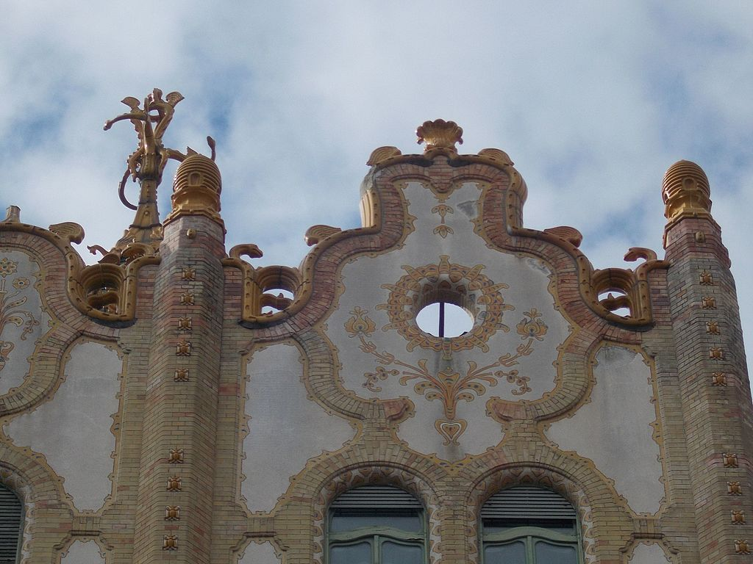
Postatakarékpénztár

Slide 40
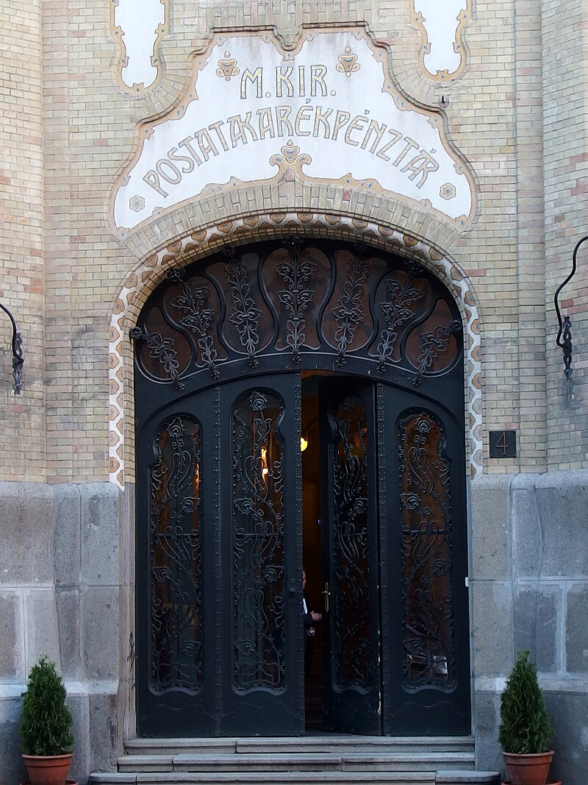
Bejárat

Slide 41
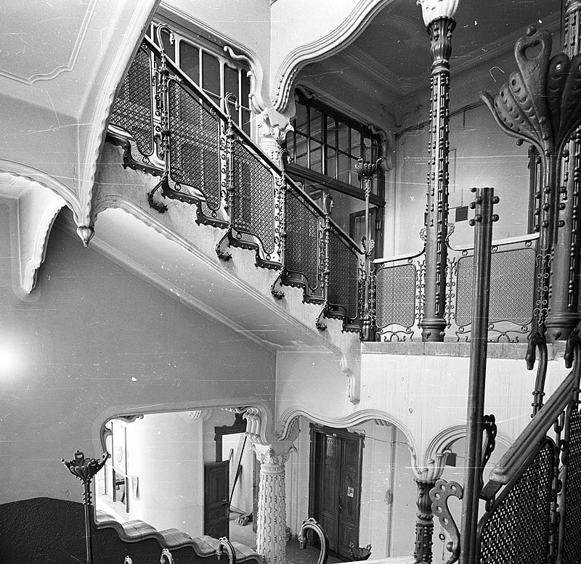
Postatakarékpénztár
A nagy lépcső, vert vasrács korláttal

Slide 42
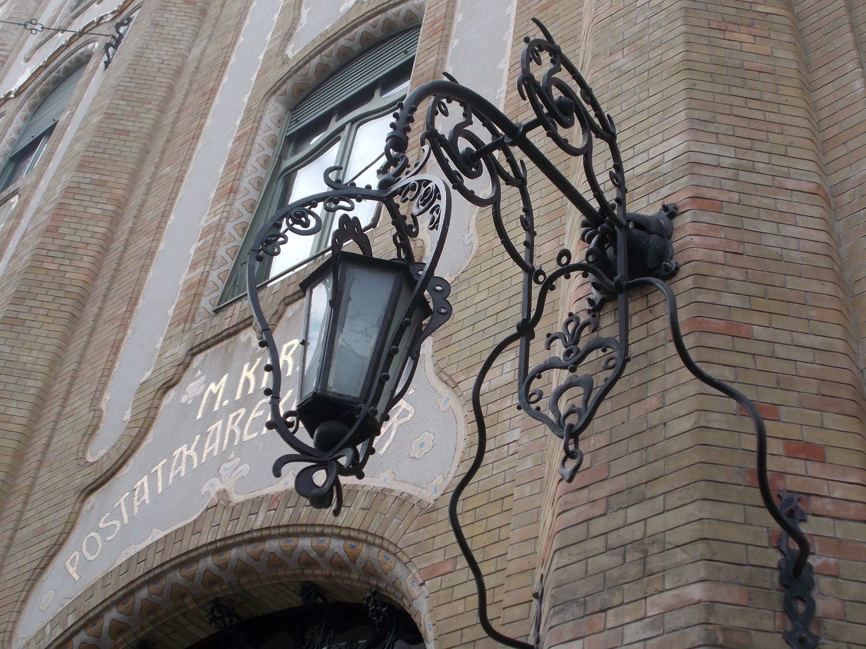
Postatakarékpénztár -világítótest

Slide 43
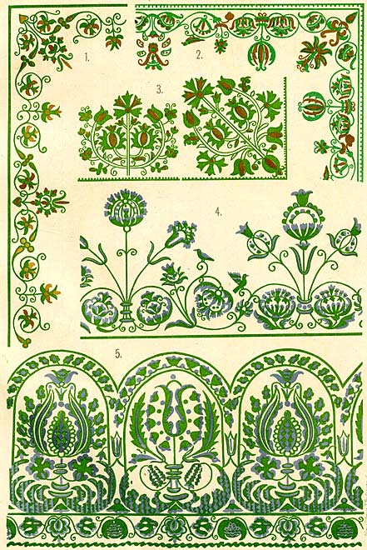
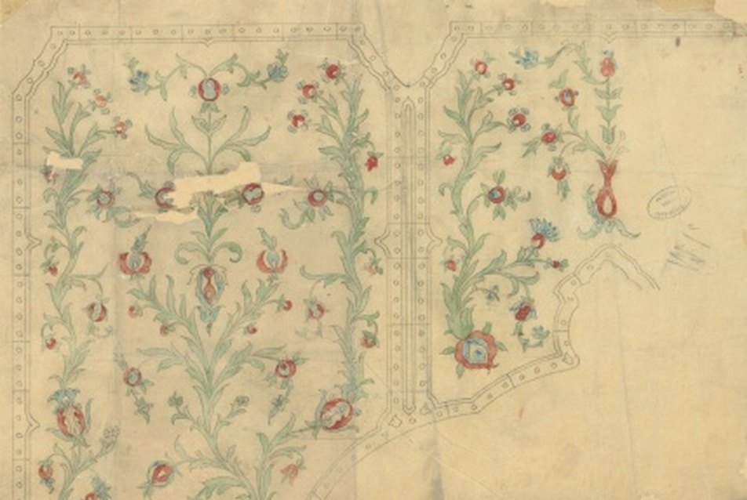
Huszka József : Magyar díszítő styl című könyvéből, illetve díszítés az Iparművészeti Múzeum falán

Slide 44


Slide 45

Földtani Intézet

Slide 46

Kecskeméti városháza

Slide 47

Kecskeméti városháza életfa motívumai

Slide 48

Életfa motívum- eredetileg kalotaszegi kályhacsempe
(Szecessziós magazin) Kecskeméti városháza

Slide 49

Kecskeméti városháza életfa motívum

Slide 50

Kecskeméti városháza

Slide 51

Kandallócsempe (saját fotó 2025 Móra Ferenc Múzeum Fekete ház

Slide 52

Kályhacsempe (saját fotó 2025 Móra Ferenc Múzeum)

Slide 53

Lechner Ödön tervezése - Deutsch-palota Szeged
majolika díszítésű homlokzata

Slide 54

Szegedi városháza Lechner Ödön - Pártos Gyula tervezése

Slide 55

A szegedi városháza díszterme

